Slide 1

CURSO
BRIGADA
DE
INCÊNDIO

Slide 2
193

Slide 3

NEM SEMPRE HÁ UMA SEGUNDA CHANCE.

Slide 4
O FOGO MATA
SAIBA COMO COMBATÊ-LO

Slide 5
    BRIGADAS
    Grupo de pessoas organizadas e capacitadas para emergências.

Slide 6
OBJETIVO
    Estabelecer Programa de Prevenção para evitar ou minimizar o impacto destrutivo de uma emergência.

Slide 7
RESPONSABILIDADES
DO
BRIGADISTA

Slide 8
AÇÕES PREVENTIVAS
AÇÕES DE EMERGÊNCIA

Slide 9
AÇÕES PREVENTIVAS
- AVALIAR RISCOS EXISTENTES
- INSPECIONAR EQUIPAMENTOS
- INSPECIONAR ROTAS DE FUGA
- ELABORAR RELATÓRIOS
- ORIENTAR PESSOAS
- EFETUAR SIMULADOS

Slide 10
AÇÕES DE EMERGÊNCIA
- IDENTIFICAR SITUAÇÃO
- DAR ALARME / ABANDONO
- ACIONAR BOMBEIROS
- CORTAR ENERGIA ELÉTRICA
- PRESTAR PRIMEIROS SOS

Slide 11
AÇÕES DE EMERGÊNCIA
- COMBATER PRINCÍPIOS INCÊNDIO
- RECEBER E ORIENTAR BOMBEIRO
- DOCUMENTAR OCORRÊNCIA

Slide 12
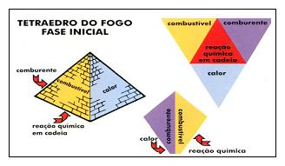

Slide 13


Slide 14

ClASSES de FOGO
Classe "A"
Materiais que queimam em superfície e em profundidade.
Ex.: Madeira, papel, tecido, ...

Slide 15

ClASSES de FOGO
Classe "B"
Os líquidos inflamáveis. Queimam na superfície.
Ex.: Alcool, gasolina, querosene, ...

Slide 16

ClASSES de FOGO
Classe "C"
Equipamentos elétricos e eletrônicos energizados.
Ex.: Computadores, TV, motores, ...

Slide 17

ClASSES de FOGO
Classe "D"
Materiais que requerem agentes extintores específicos.
Ex.: Pó de zinco, Sódio, magnésio, ...

Slide 18
MECANISMOS
DE
TRASFERÊNCIA DE CALOR

Slide 19
CONDUÇÃO
CONVECÇÃO
RADIAÇÃO

Slide 20
CONDUÇÃO
O CALOR PASSA ATRAVÉS DO
CONTATO ENTRE OS CORPOS

Slide 21
CONVECÇÃO
O CALOR SE TRANSFERE POR
MOVIMENTO DA MATÉRIA

Slide 22
RADIAÇÃO
O CALOR SE PROPAGA SEM A NECESSIDADE DE MATÉRIA

Slide 23
METODOS DE EXTINÇÃO
- RETIRADA DO MATERIAL
- ABAFAMENTO
- RESFRIAMENTO

Slide 24

RETIRADA DO MATERIAL

Slide 25

ABAFAMENTO

Slide 26

RESFRIAMENTO

Slide 27
193

Slide 28
VENTILAÇÃO
REMOVER E/OU DISPERSAR FUMAÇA E GASES DO AMBIENTE

Slide 29
VENTILAÇÃO NATURAL
VENTILAÇÃO FORÇADA

Slide 30
VENTILAÇÃO
COMBATER O FOGO
FACILITAR AÇÃO DOS BOMBEIROS
EVITAR ENTOXICAÇÃO

Slide 31
AGENTES EXTINTORES
- ÁGUA
- PÓ QUÍMICO SECO PQS
- GÁS CARBÔNICO

Slide 32
EQUIPAMENTOS
DE COMBATE A INCÊNDIOS
EXTINTORES
HIDRANTES

Slide 33
EXTINTORES
ÁGUA
PQS
GÁS CARBÔNICO

Slide 34
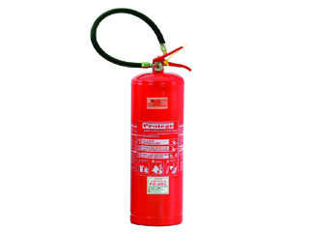
ÁGUA

Slide 35
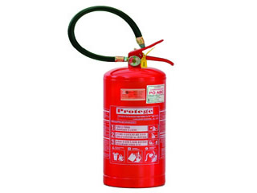
PQS

Slide 36
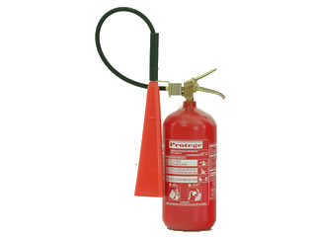
GÁS
CARBÔNICO

Slide 37
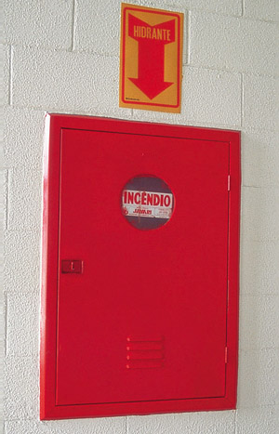
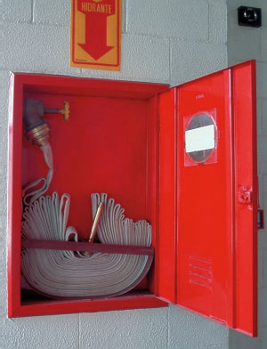
HIDRANTE

Slide 38
193

Slide 39
ABANDONO DE ÁREA

Slide 40

Saia imediatamente. Muitas pessoas morrem pois não acreditam que o incêndio possa se alastrar rapidamente.

Slide 41

Se você ficar preso em meio a fumaça: respire pelo nariz, em rápidas inalações e procure rastejar para a saída, pois junto ao chão o ar permanece respirável.

Slide 42

Sempre use escadas, nunca o elevador.
Com o incêndio a energia elétrica será cortada, e você cairá numa armadilha.

Slide 43
Feche todas as portas que for deixando para trás.

Slide 44

Se você ficar preso em uma sala com fumaça, permaneça junto ao piso, tente aproximar-se da janela, e peça socorro. Mantenha calma e a porta fechada.

Slide 45

Se a porta estiver quente NÃO abra.
Se estiver fria abra vagarosamente, ficando atrás da porta. Se sentir calor ou pressão volte a fechá-la.

Slide 46

Não combata o fogo a menos que você saiba manusear o equipamento com eficiência.

Slide 47

NÃO PULE.
NÃO ENTRE EM PÂNICO.
O socorro pode chegar em minutos.

Slide 48

Se houver pânico, acalme as pessoas.
Indique outra saída.

Slide 49
RECOMENDAÇÕES GERAIS
Não corra ou empurre;
Não grite;
Na emergência o brigadista é o LIDER.

Slide 50
Nunca volte para apanhar objetos;
Retire sapatos de salto alto;
Não acione interruptores;
Procure sempre a direção da rua.

Slide 51
NAS ESCADAS
Ande SEMPRE do lado direito;
Sempre desça.

Slide 52
193

Slide 53
AJA SEMPRE PREVENTIVAMENTE

Slide 54
ENERGIA ELÉTRICA
PÁRA RAIOS OPERACIONAIS;
MANTER FIAÇÃO PROTEGIDA E EMBUTIDA;
NOVOS EQUIPAMENTOS
AUMENTAM A CARGA TÉRMICA

Slide 55
CILINDROS DE GÁS
COLOQUE EM LOCAL VENTILADO;
EVITE PANCADAS;
VERIFIQUE VAZAMENTOS;
USE A MANGUEIRA ADEQUADA;
OS CILINDROS SÃO NECESSÁRIOS?

Slide 56
TELEFONE DE EMERGÊNCIA
193

Slide 57
PRIMEIROS SOCORROS

Slide 58
SINAIS VITAIS
REANIMAÇÃO CARDIO-PULMONAR
VIAS AÉREAS
HEMORRAGIAS

Slide 59
QUEIMADURA
PARADA RESPIRATÓRIA
PARADA CARDÍACA
INSOLAÇÃO
CONVULSÃO

Slide 60
ANIMAIS PEÇONHENTOS
CORPOS ESTRANHOS
DESMAIO
FERIMENTOS
PERTURBAÇÃO MENTAL

Slide 61
NEM SEMPRE HÁ UMA
SEGUNDA CHANCE

Slide 62
VOCE JÁ É BRIGADISTA?

Slide 63
O QUE ESTÁ FALTANDO?

Slide 64
ORGANIZAR A BRIGADA;
REUNIÕES;
SIMULADOS;
IDENTIFICAÇÕES;
COMUNICAÇÃO
PONTO DE ENCONTRO;
TREINAMENTOS.

